Slide 1
МБОУ «Овгортской школы-интернат среднего общего образования»
Физкультурно-спортивные занятия в школе первой ступени (1 – 4 классы)
Подготовил Конев И.К. - учитель физической культуры

Slide 2
ДВИЖЕНИЕ -
ЖИЗНЬ! ДВИЖЕНИЕ -
ЗДОРОВЬЕ!

Slide 3
“Здоровье - это состояние полного физического, духовного и социального благополучия”.
Всемирная Организация
Здравоохранения (ВОЗ)
“Здоровье - это такое состояние духа, эмоционально-психологической и физиологической сфер жизнедеятельности человека, которое создает наиболее благоприятные условия для расцвета его личности, его талантов и способностей, для создания им своей неразрывной связи с окружающим миром, своей ответственности за него”.
Шаталов Г.С. “Философия здоровья”

Slide 4
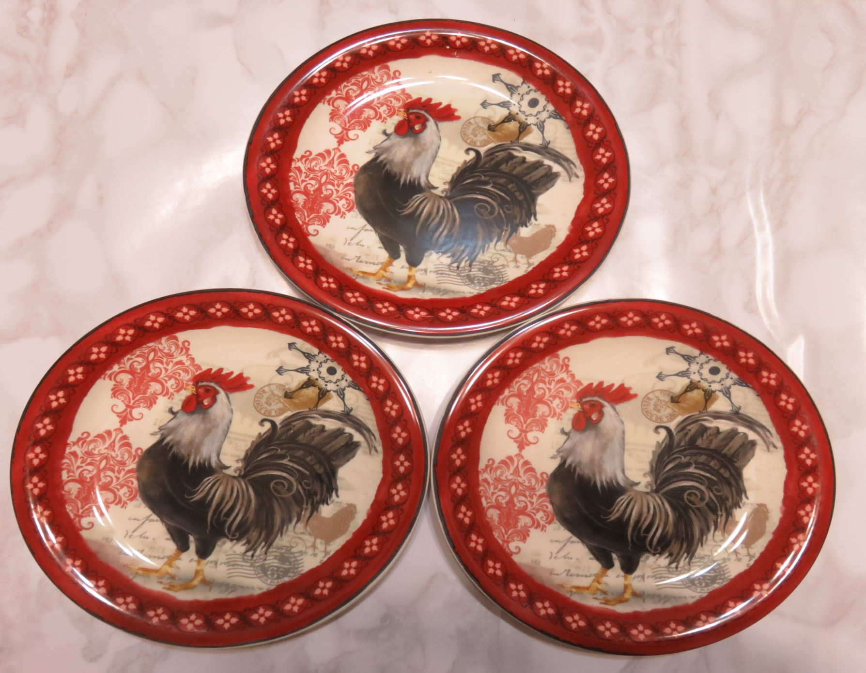

Slide 5
Результаты медицинских осмотров говорят о том, что здоровыми можно считать 20–25 % первоклассников, у остальных же имеются различные нарушения состояния здоровья.
На сегодня каждый пятый школьник имеет хроническую патологию, у половины школьников отмечаются функциональные отклонения.
Выделяют следующие их формы:
– заболевания костно-мышечной системы;
– органов зрения; болезни органов дыхания;– органов пищеварения;
– нервные и сердечно-сосудистые заболевания.

Slide 6
Заболевания обучающихся

Slide 7
Ты не бойся ни жары и ни холода, - закаляйся, как сталь!

Slide 8
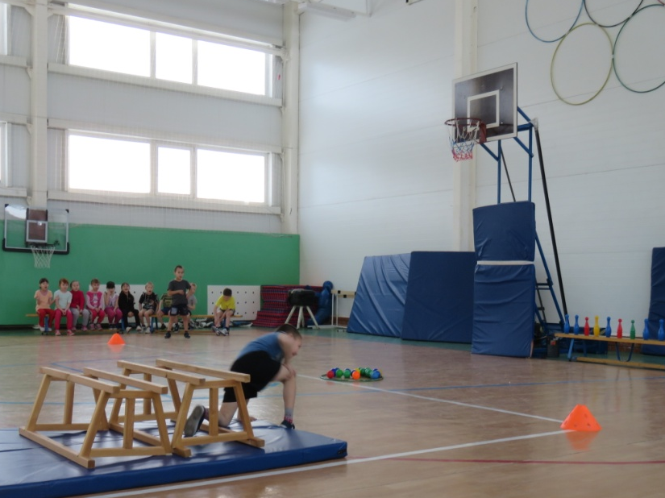
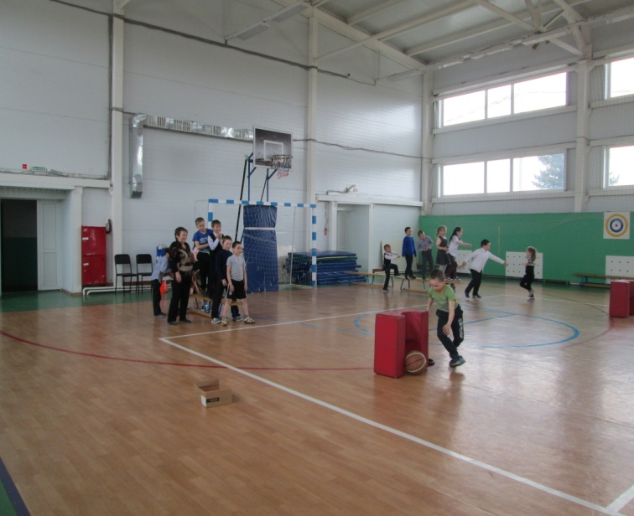
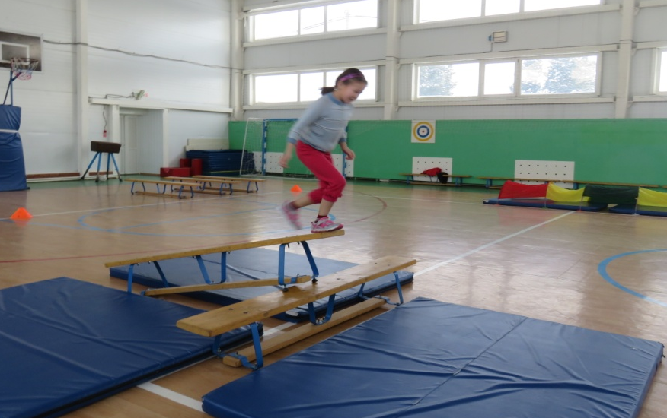
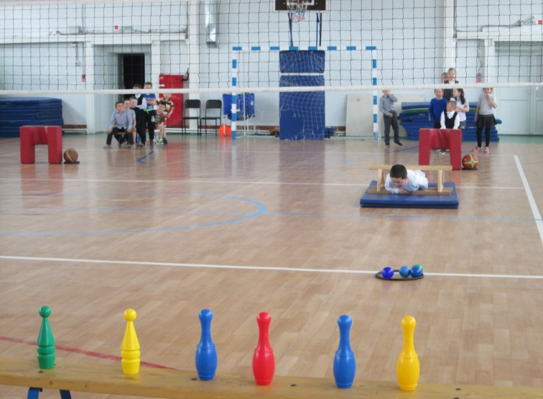
Игра-эстафета

Slide 9
Игра – одно из средств развития, воспитания, совершенства самопознания, сохранения и укрепления здоровья

Slide 10
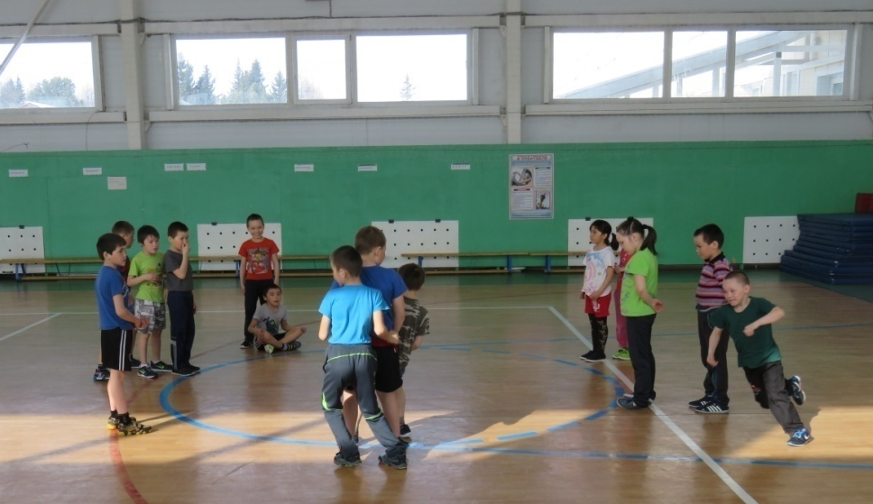
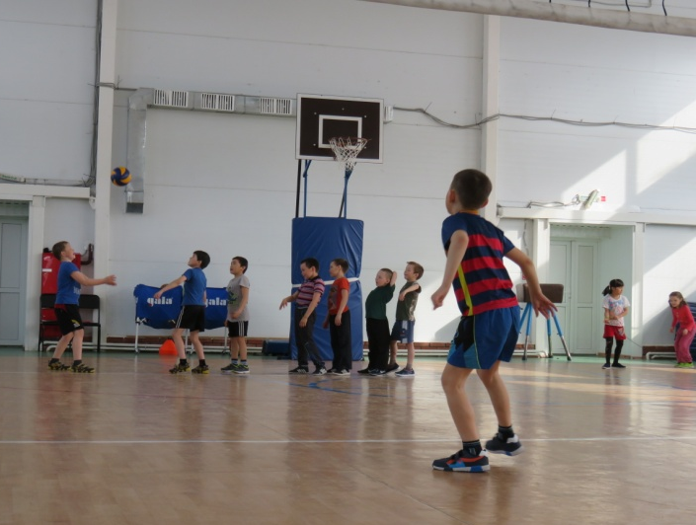
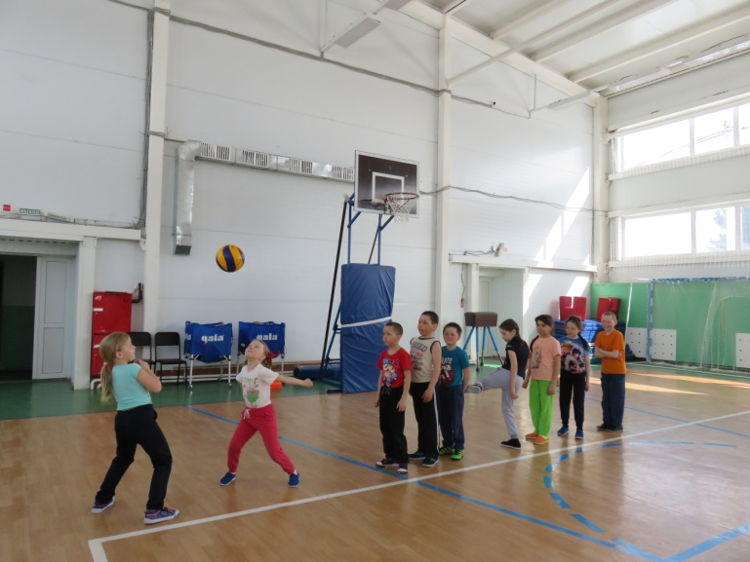
Бить-бежать, лапта, кошки-мышки, третий лишний, догонялки,

Slide 11
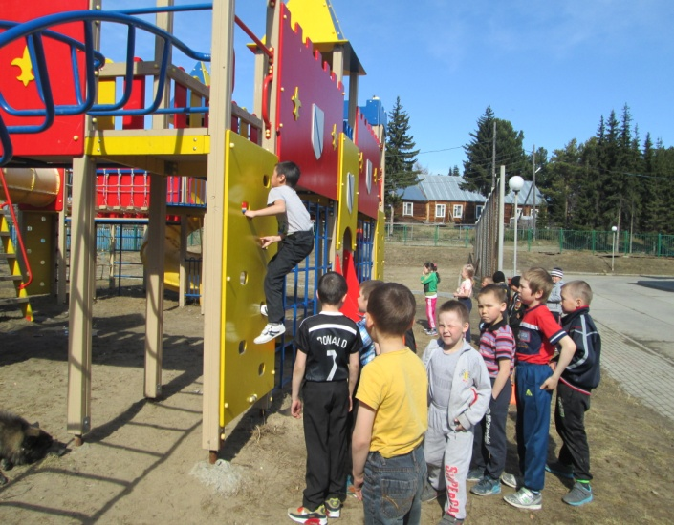
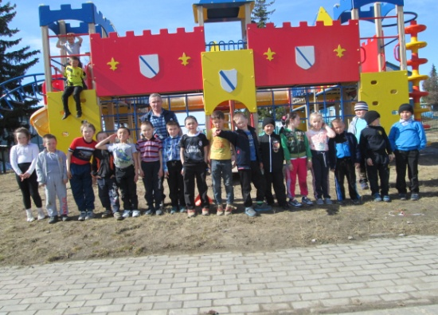
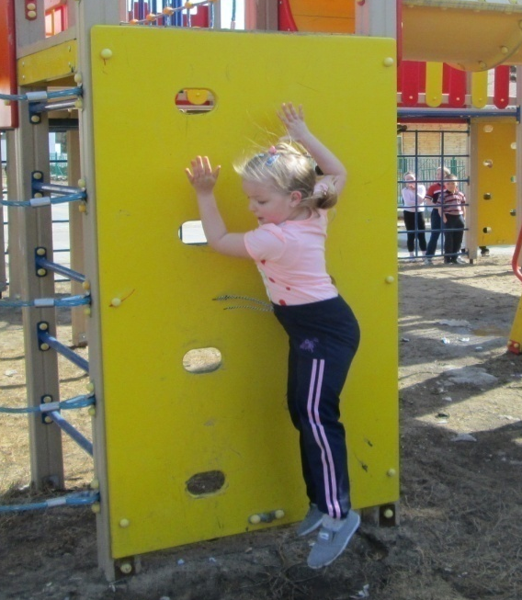
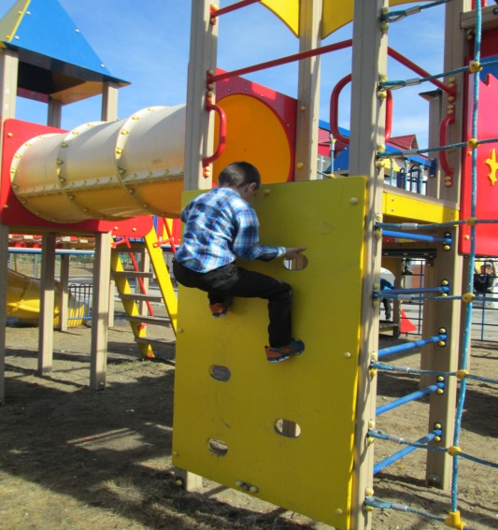
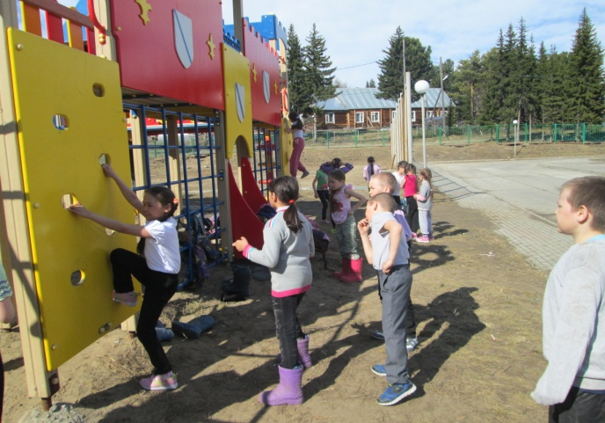
Игра «взятие крепости»

Slide 12
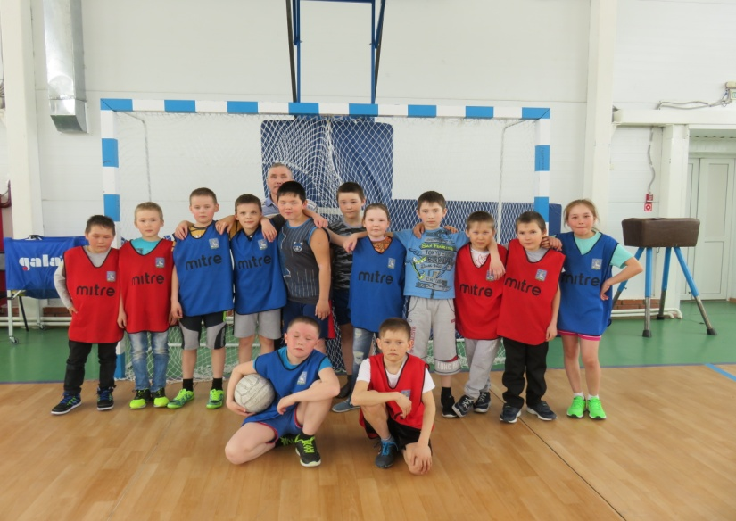
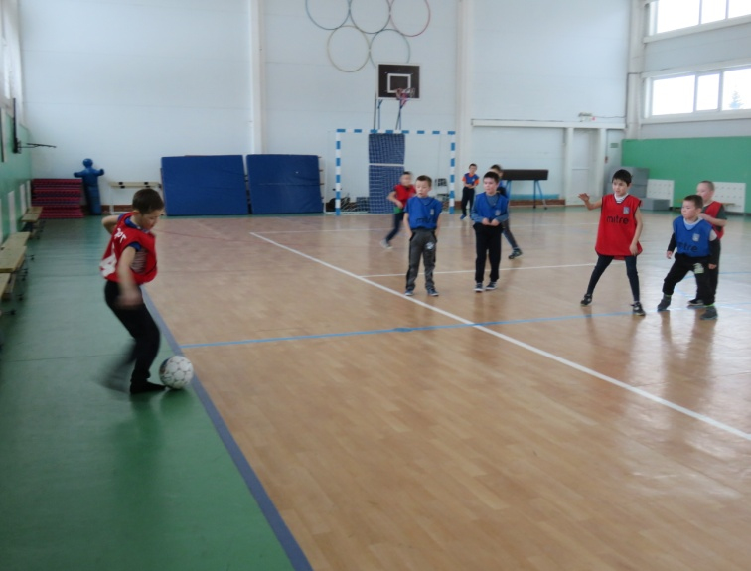
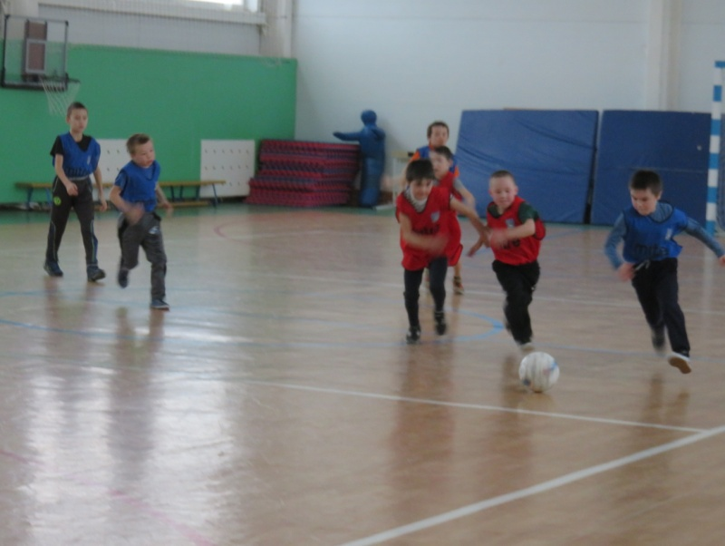
Мини-футбол в начальной школе

Slide 13
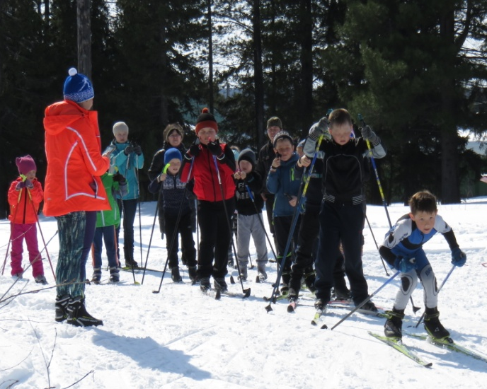
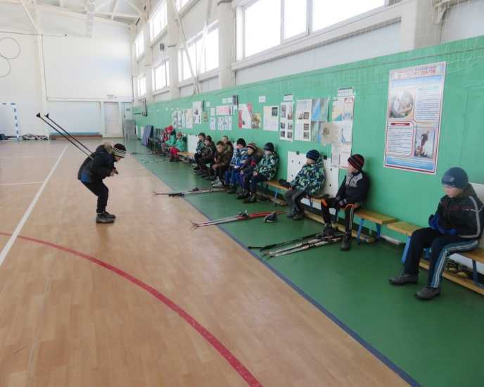
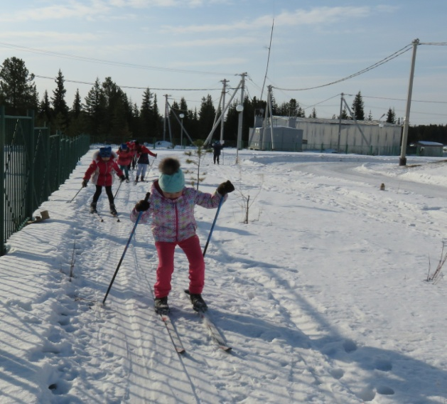
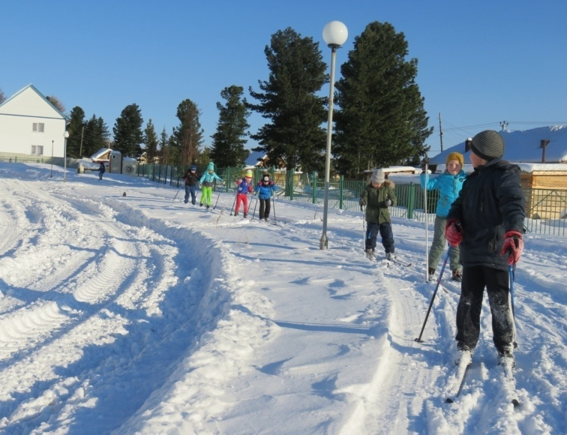
Катание на лыжах

Slide 14
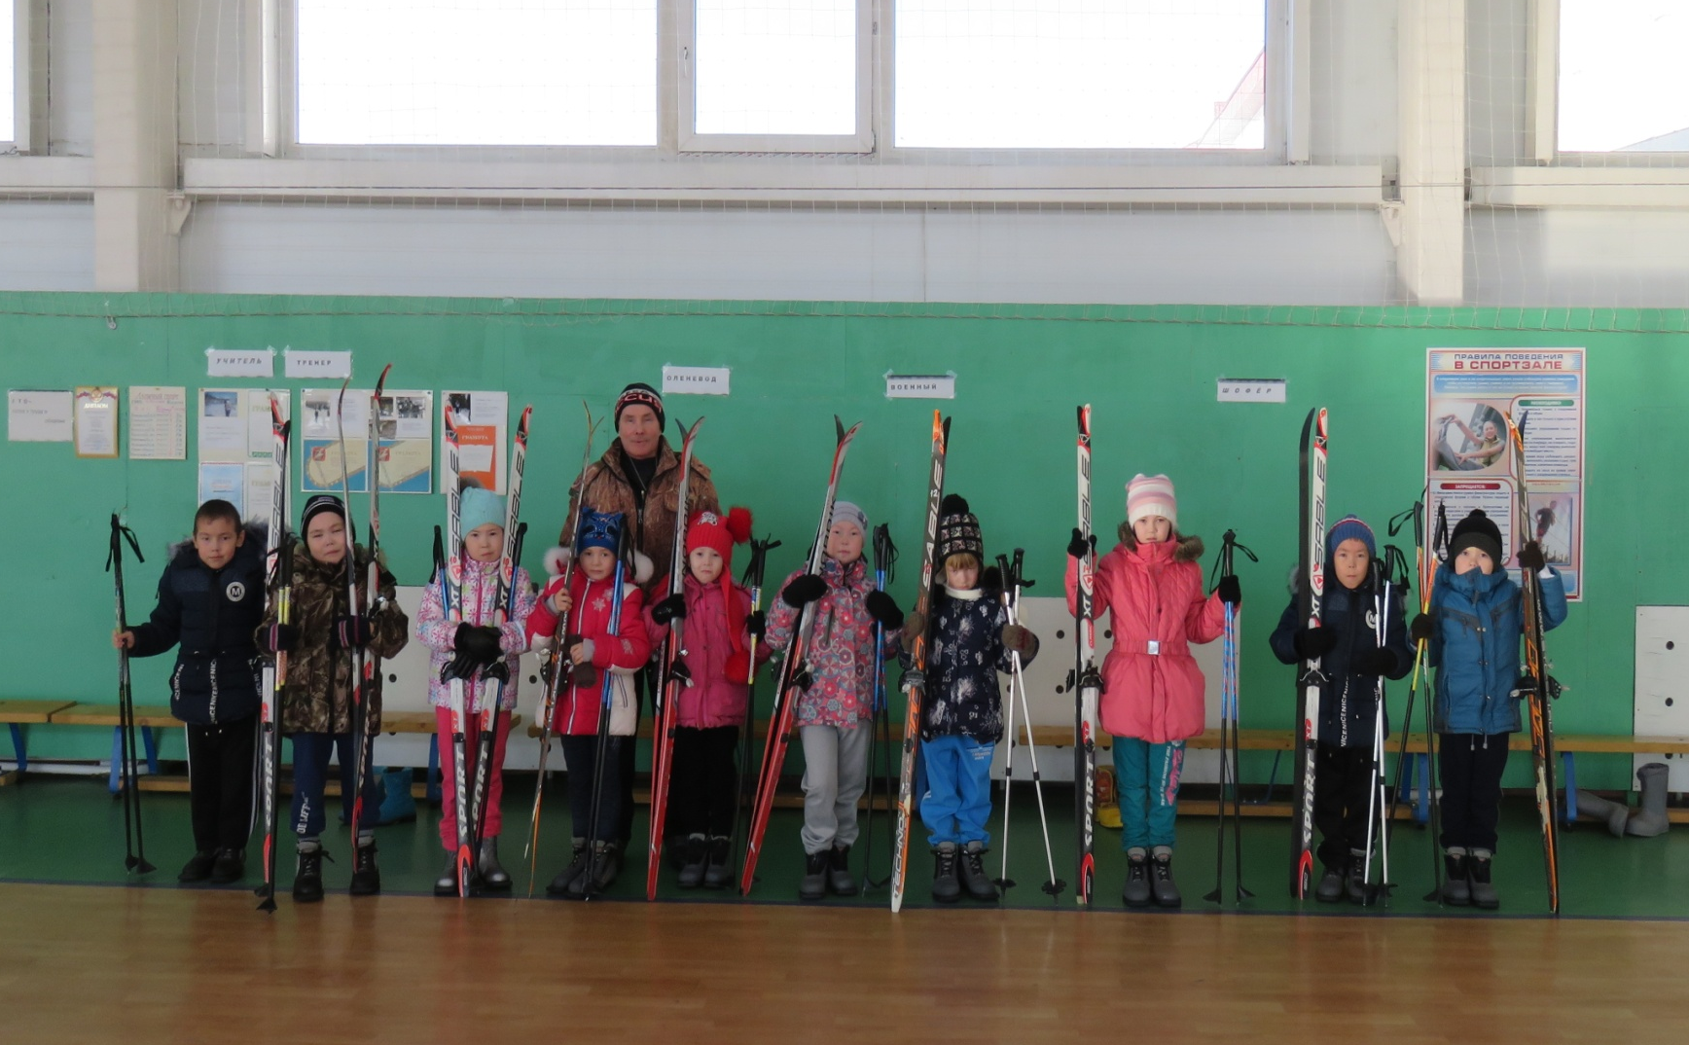
Слово «лыжи» произошло от старинного слова «лызгать», что означает «скользить».

Slide 15
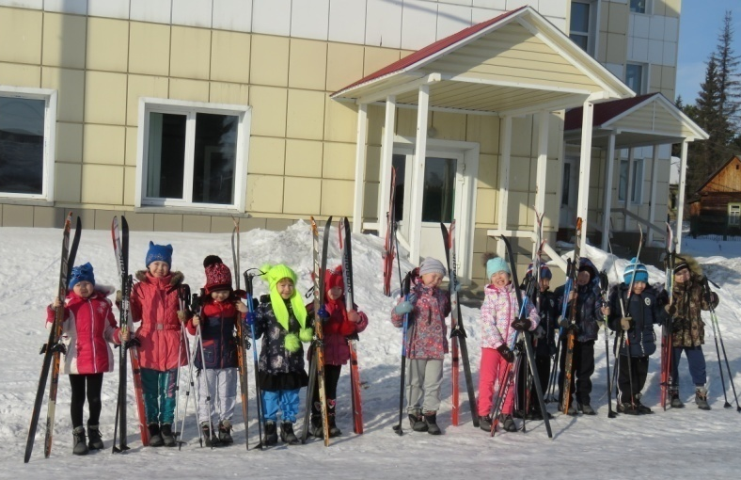
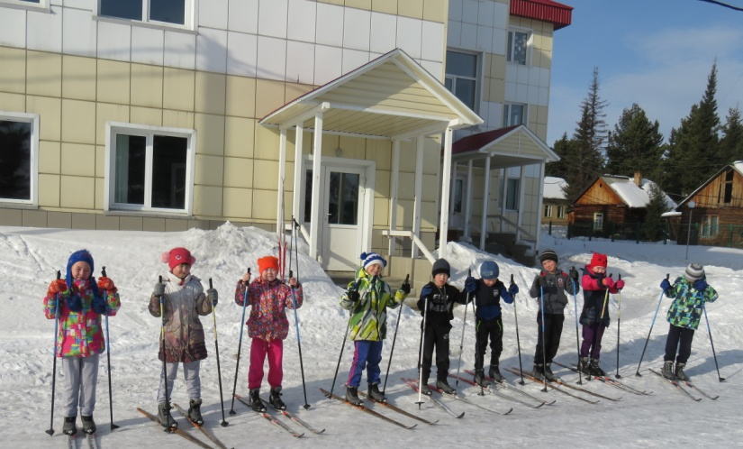
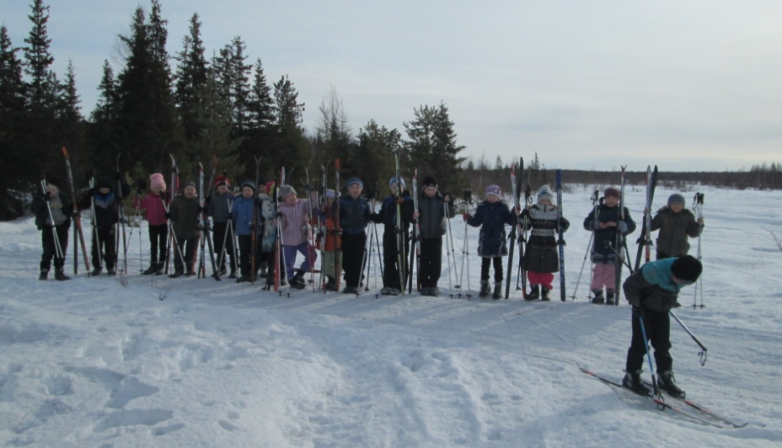
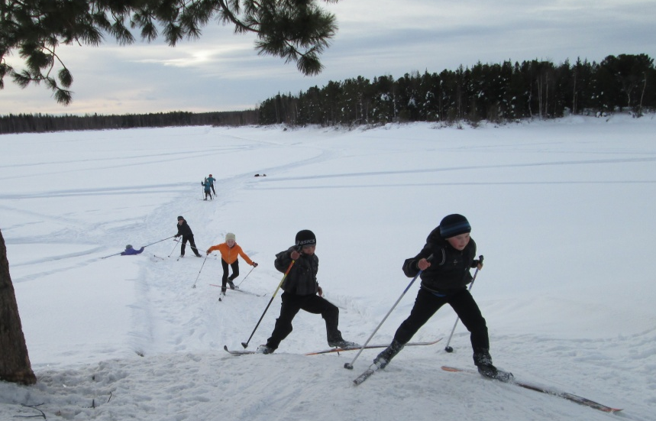
Солнце, воздух, снег, вода – для здоровья всем друзья!

Slide 16
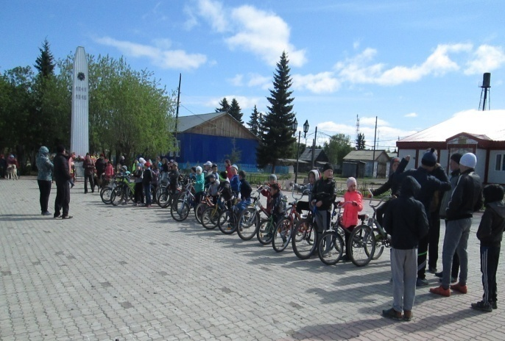
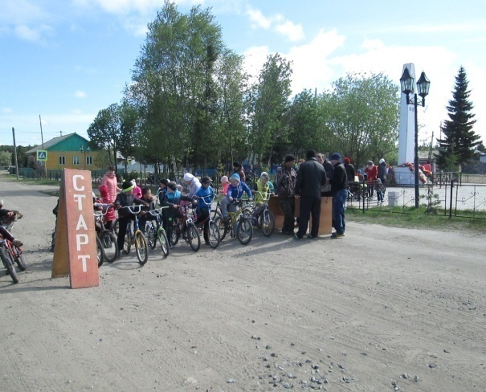
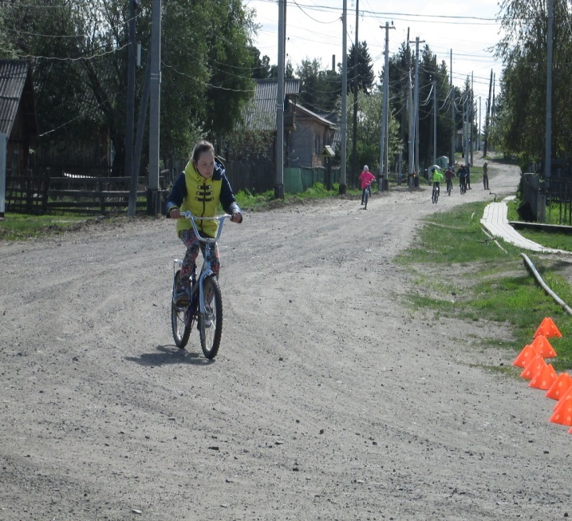
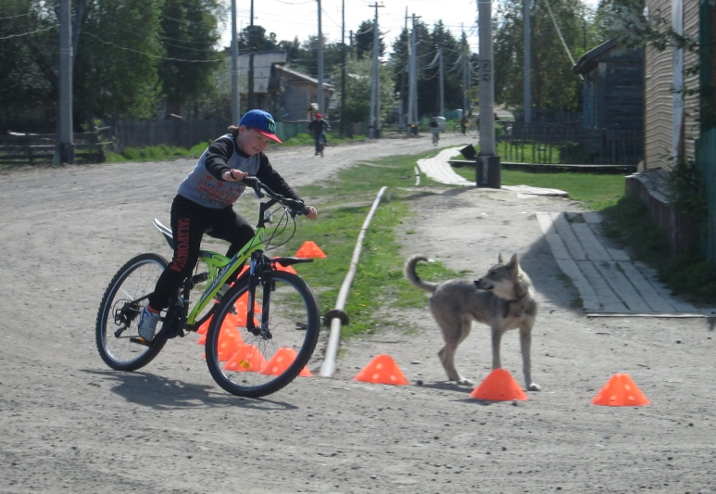
Велогонки в Овгорте

Slide 17
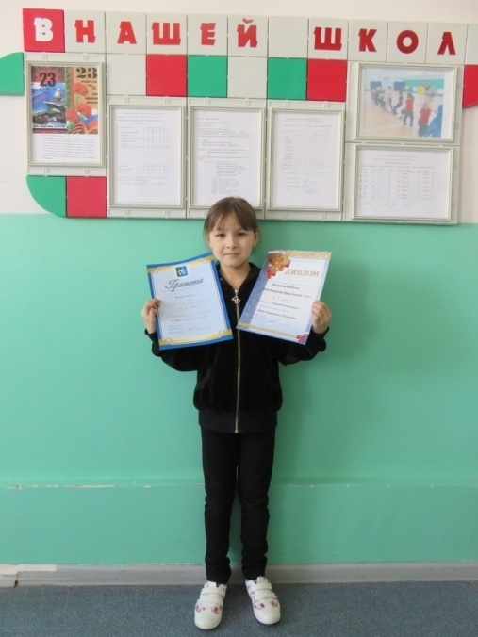
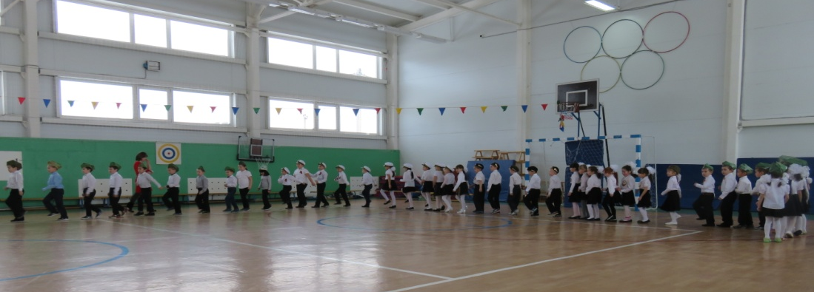
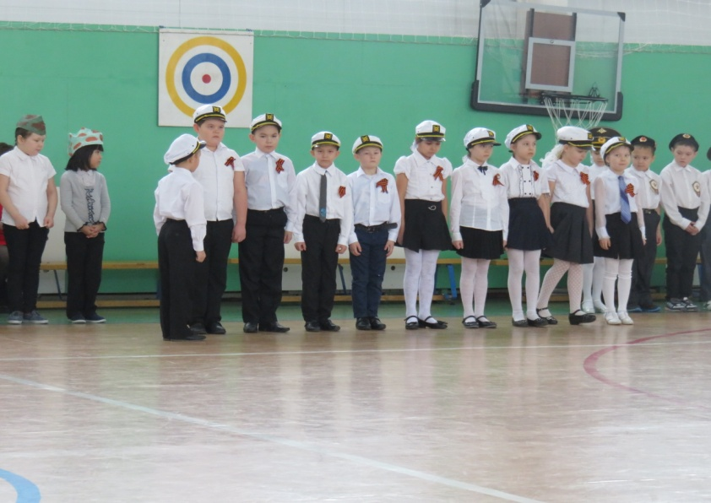
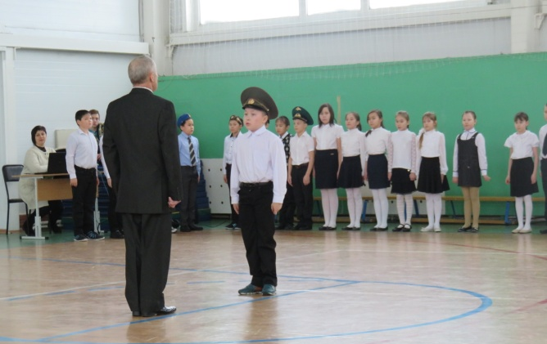
Смотр строя и песни защитников Родины

Slide 18
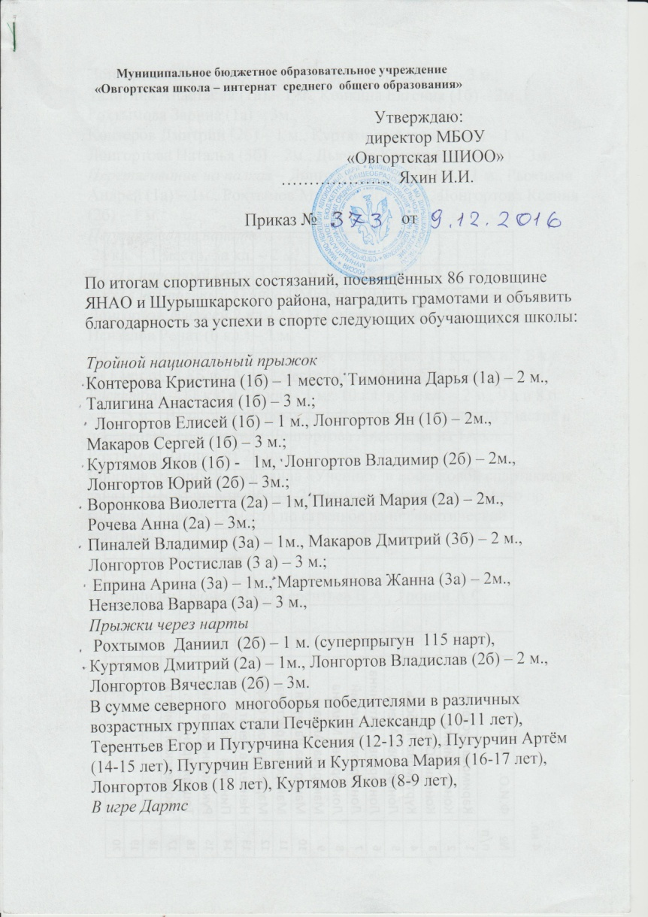
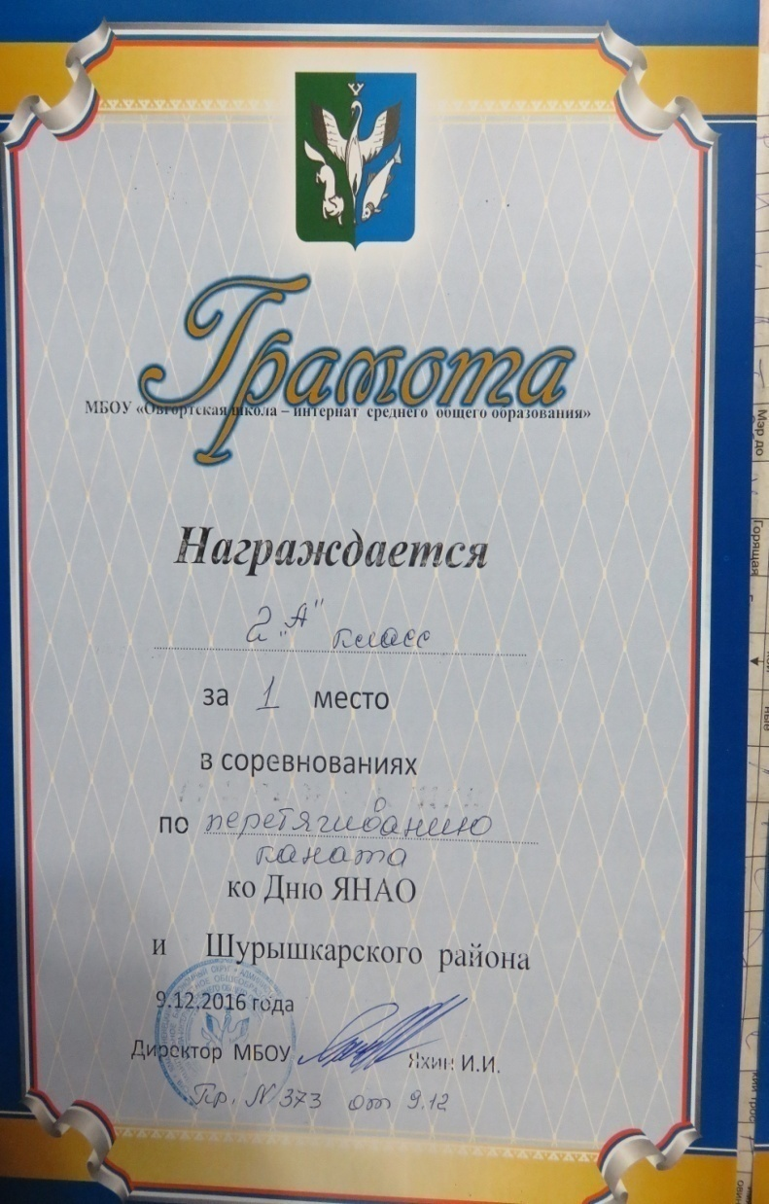

Slide 19
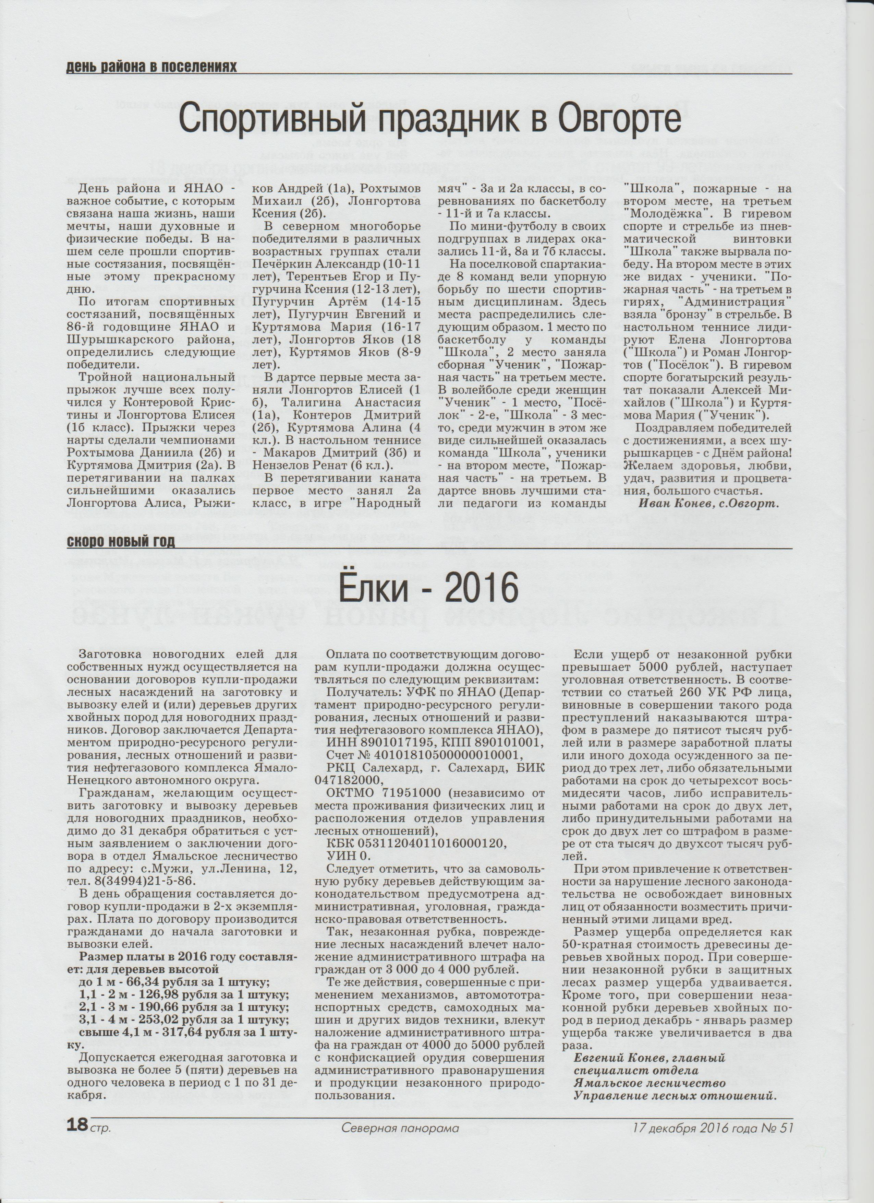

Slide 20
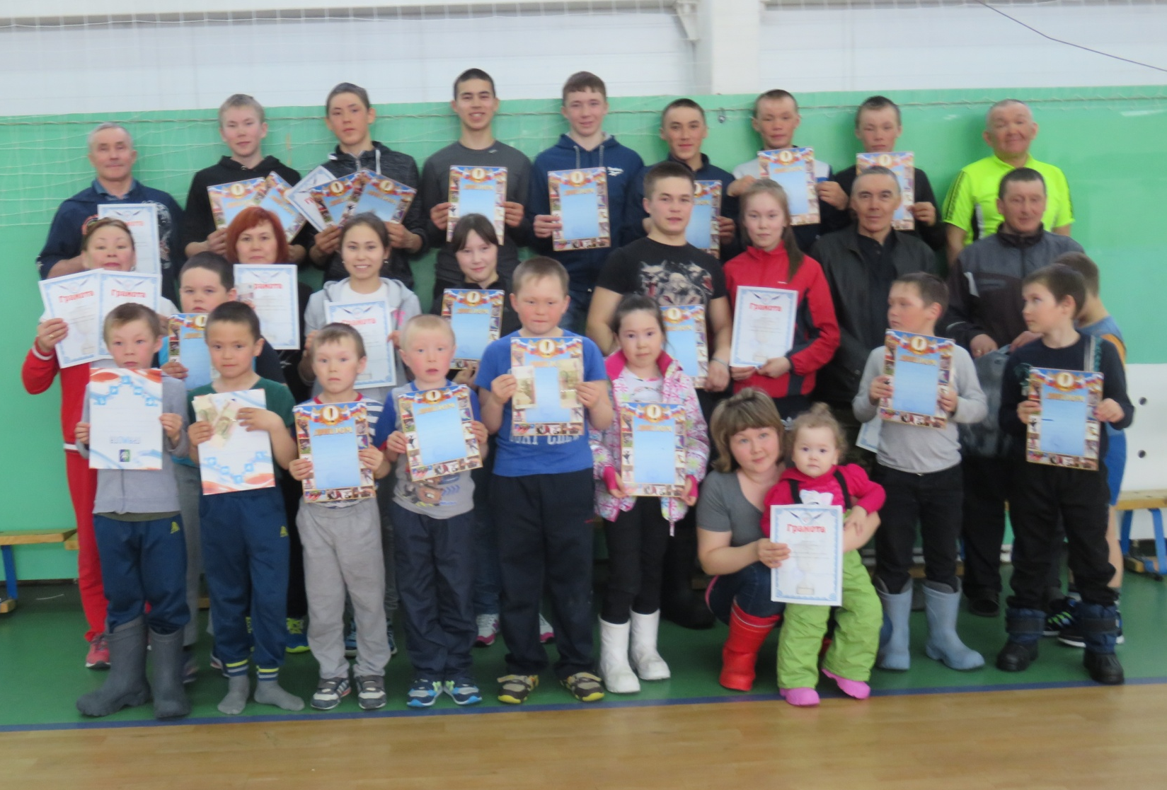
В одном строю и взрослые , и дети!

Slide 21
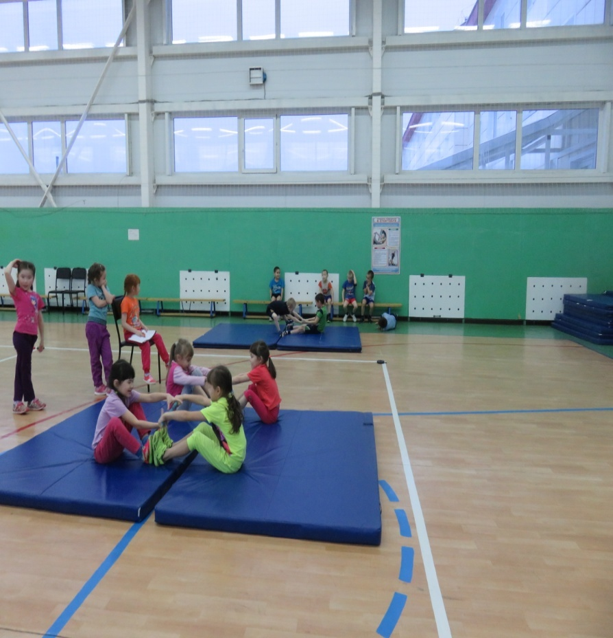
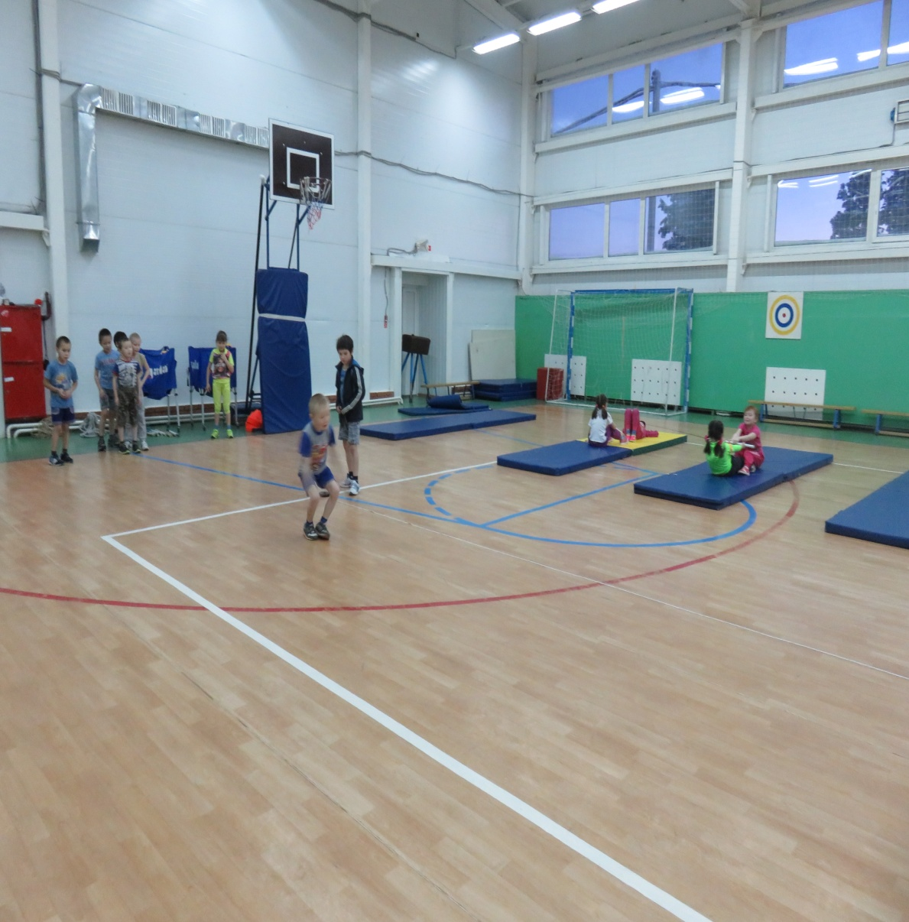
Уроки физической культуры по нацвидам

Slide 22
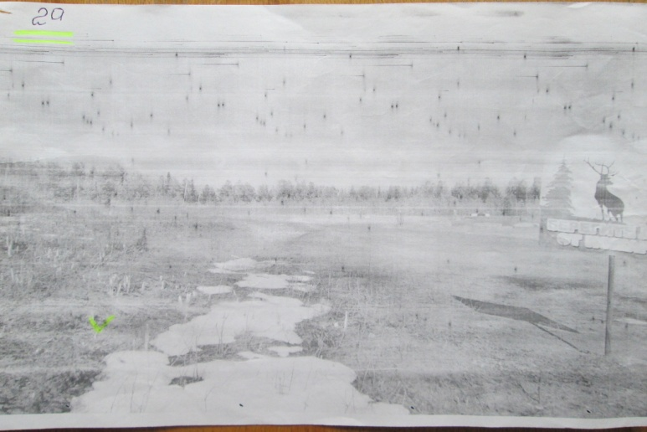
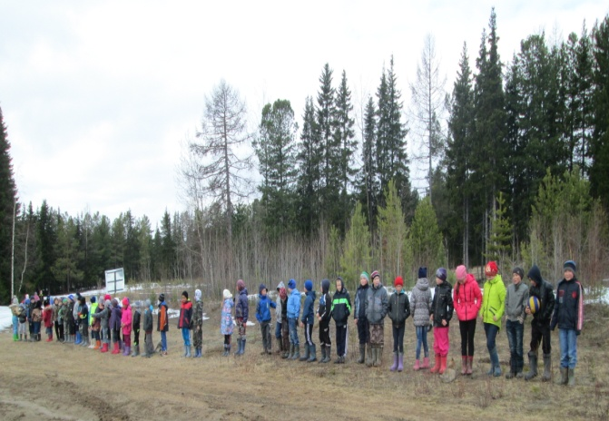
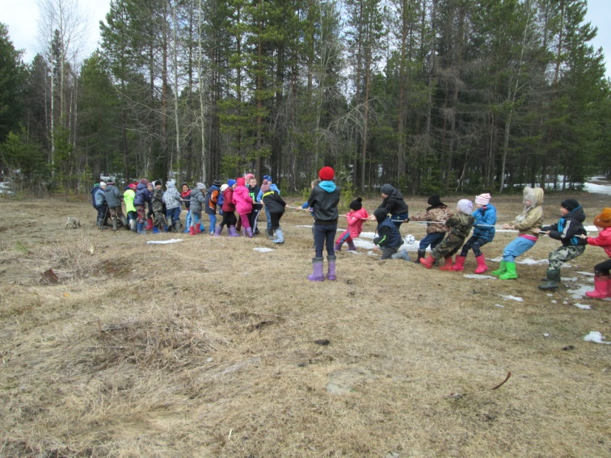
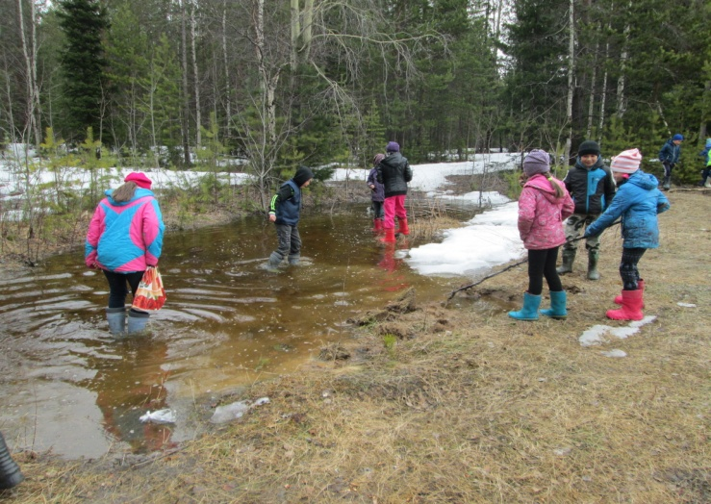
Игра «Зарничка» в начальной школе
(поиск тайников по карте местности)

Slide 23
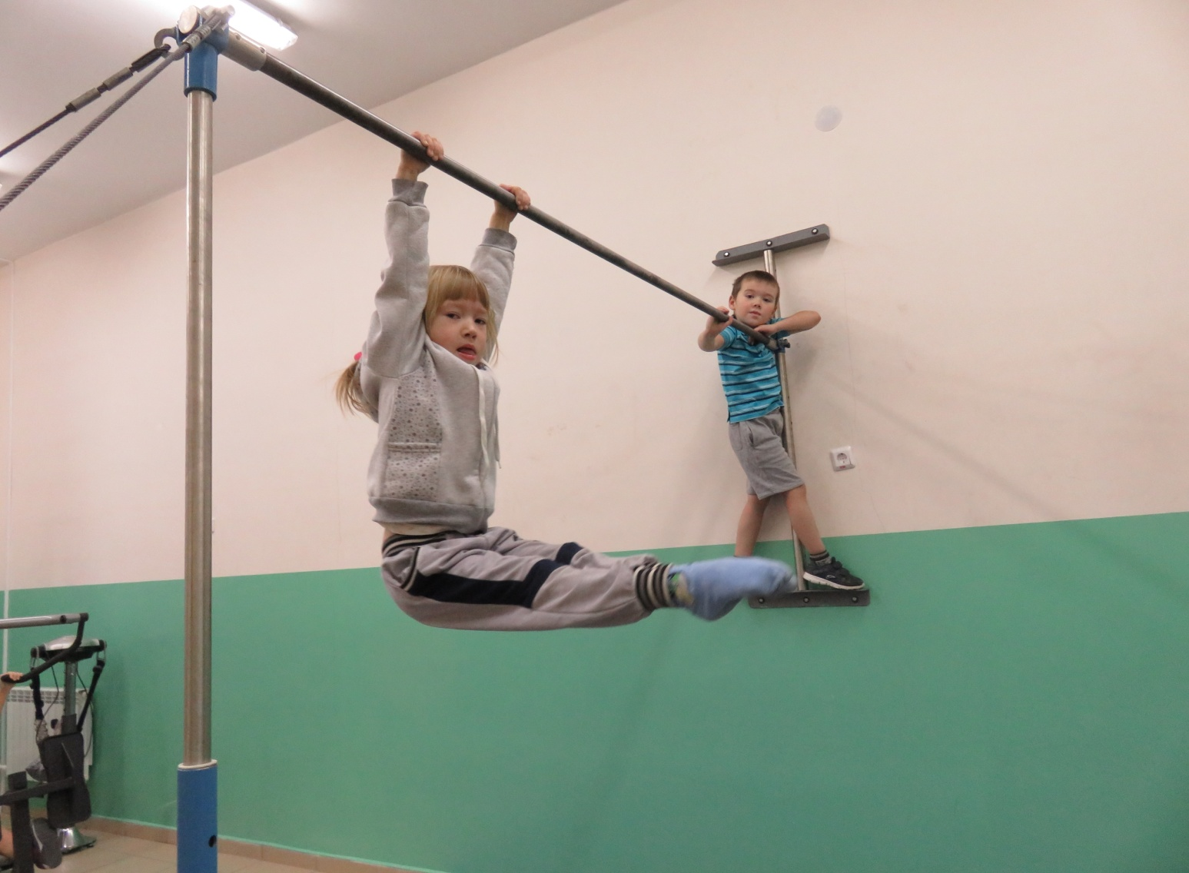
Даша - гимнастка наша!

Slide 24
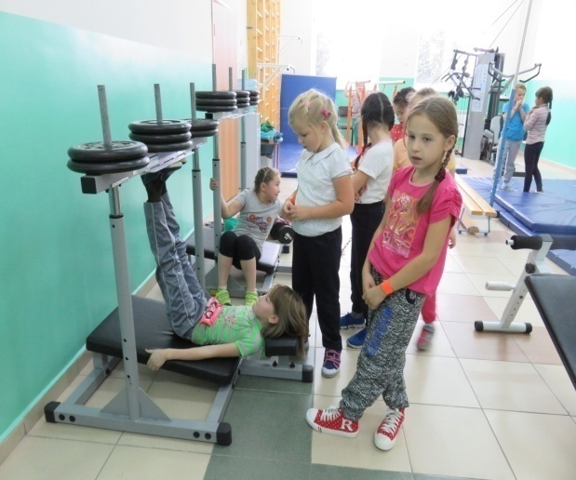
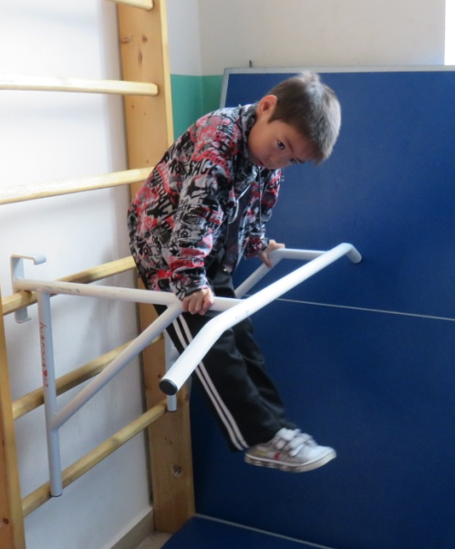
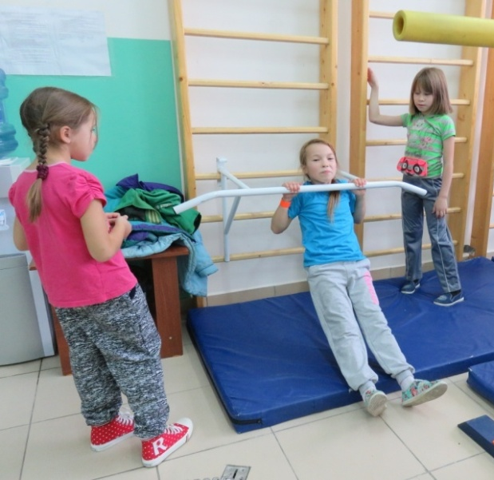
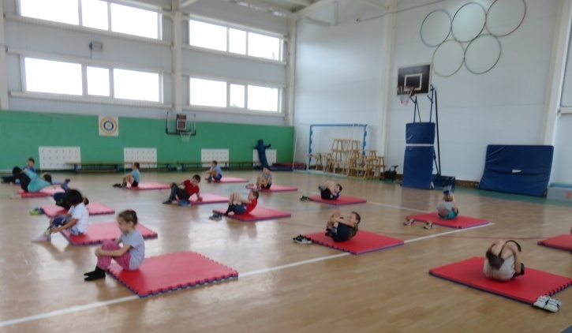
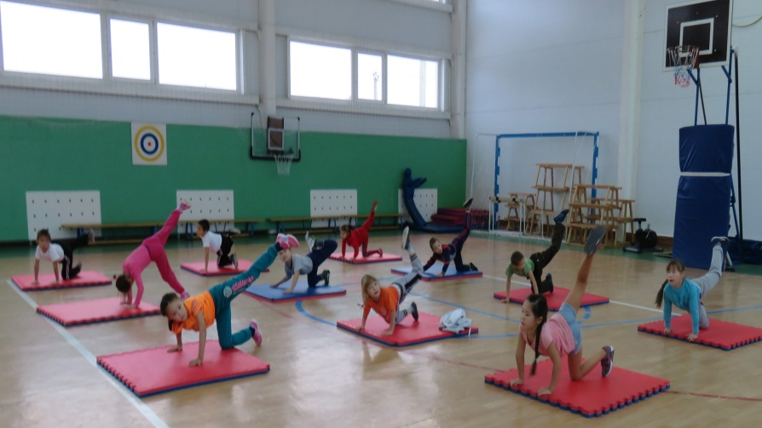
Будьте здоровы!
Будьте счастливы!

Slide 25
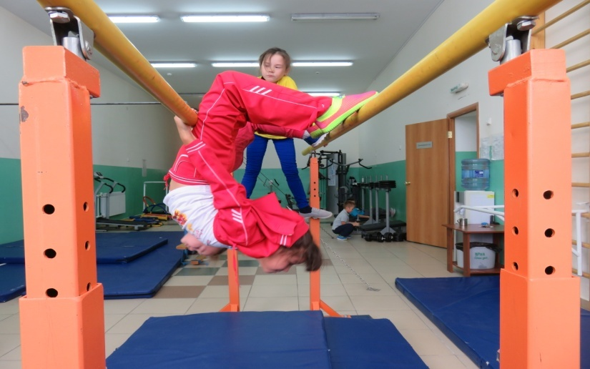




Slide 26




Здоровый Образ Жизни начинается в семье!

Slide 27


Однодневный поход 2 – 4 кл. 20 мая 2017 г.

Slide 28




Разжигание костра, преодоление пропасти по канату

Slide 29


Конкурсы «Перетягивание каната» и «Снайперы»

Slide 30
Бегай, прыгай, закаляйся, физкультурой занимайся!

